Slide 1
Git 교육자료 상편
2021.01 제작

Slide 2
목차
Git과 Github의 개념
Git 기초
git 구조
git init, git add, git commit,
git status
git checkout
git clone, git push
git remote, git fetch, git pull
.gitignore

Slide 3
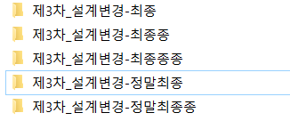
Git이란?
버전 관리 시스템(VCS, Version Control System)의 일종
Git은 해당 local repository의 모든 파일의 변경 사항을 기록하여 특정 버전으로 만듦
→ 작업하고 있는 파일을, 과거의 원하는 시점으로 돌아갈 수 있게 하는 도구
Git을 안 쓰면…?

Slide 4
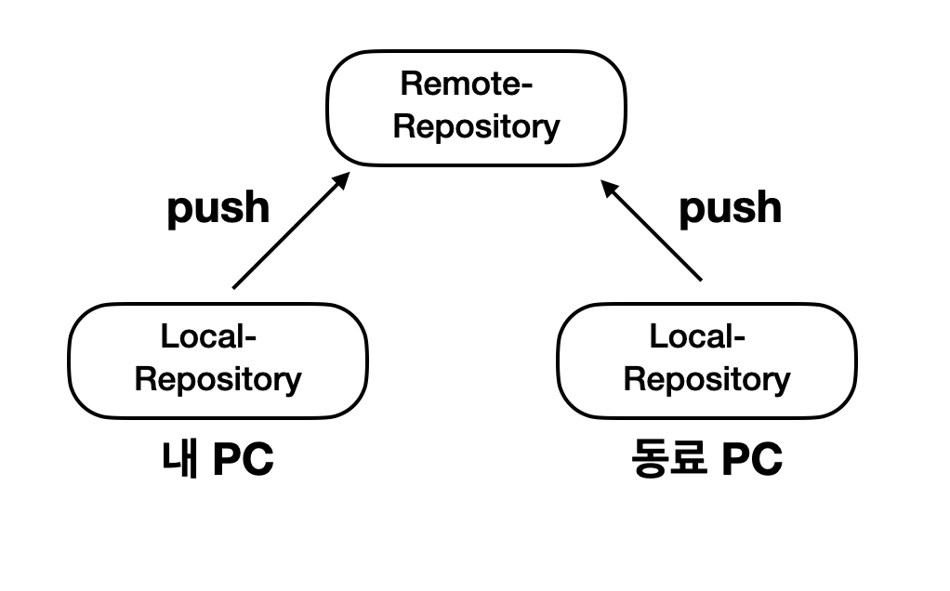
Github이란?
클라우드에 있는 Git 제공자
주로 협업 시 사용
내 컴퓨터에서 깃 히스토리를
가져와서 깃허브 웹사이트에 push
→ 협업자가 깃허브에서
파일의 모든 기록을 볼 수 있음 (반대는 pull)
ex. Github
pull
pull

Slide 5
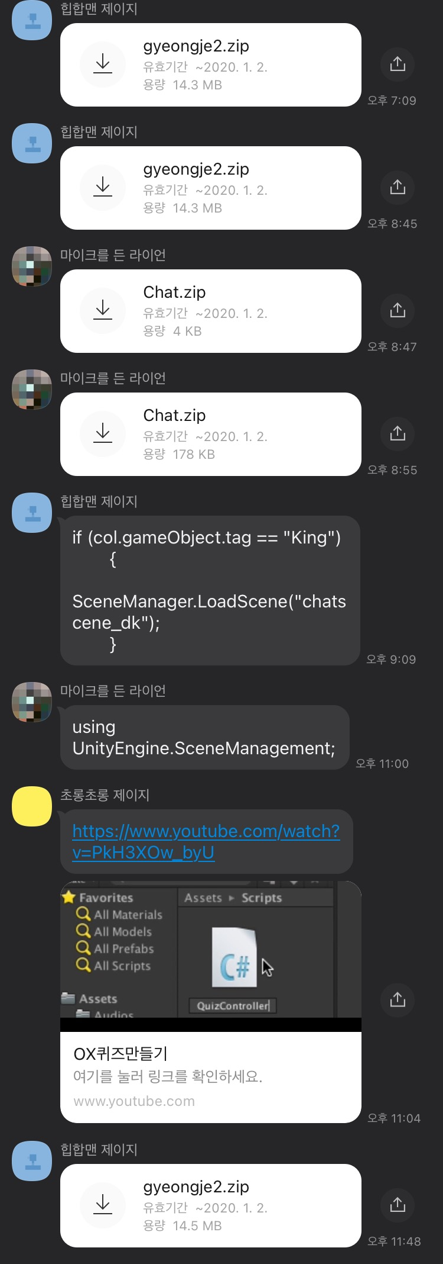
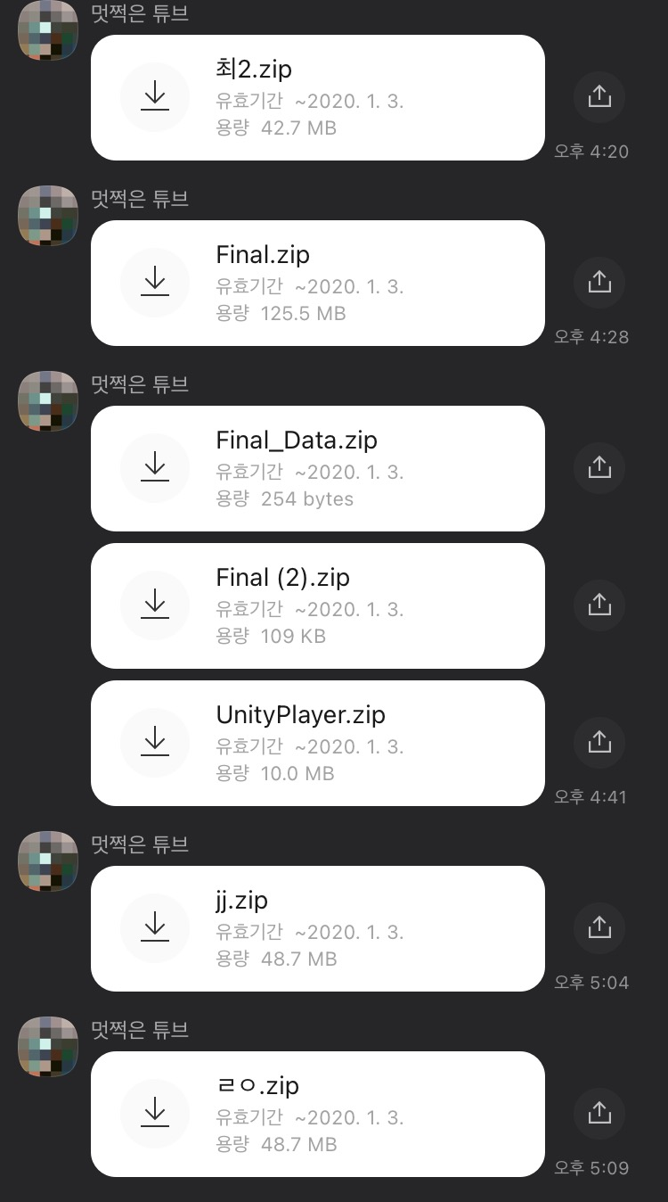

Github가 왜 필요한가?

Slide 6
Git의 구조
Repository: 파일의 정보를 갖고 있는 저장소.
실제 파일들보다 작은 용량을 가짐
Local
Remote
Working
Directory
Staging
Area
Local
Repository
Remote
Repository

Slide 7
Git의 구조
Working
Directory
Staging
Area
Local
Repository
Remote
Repository
Working Directory
: 현재 작업공간. 파일을 생성, 수정, 삭제하는 것은 Working Directory에서 일어나는 일.
Staging Area
: Working Directory에서 작업한 것을 Local Repository에 올리기 전. 어떤 파일을 올릴 것인지 선택함.
Local Repository
: Git으로 관리되는 폴더가 저장되는
내 컴퓨터 상의 repository
Remote Repository
: GitHub와 같이 외부에 있는 repository.
폴더가 원격으로 저장되는 공간. (github)

Slide 8
Git 기초 – 사용자 정보 등록
사용자 이름과 이메일 주소를 설정해야 한다.
git config --global user.name “Hong Gil Dong”
git config --global user.email “GilDong@khu.ac.kr”
git config --list : 설정한 정보 확인 가능
이후 github 가입 시, 이 이메일과 같은 계정으로 가입하는 게 권장되므로
이를 참고하여 입력한다.
그리고 Github에서 학교 아이디를 쓰면 PRO 계정 혜택이 있으므로
학교 계정을 쓰는 것이 좋다.

Slide 9
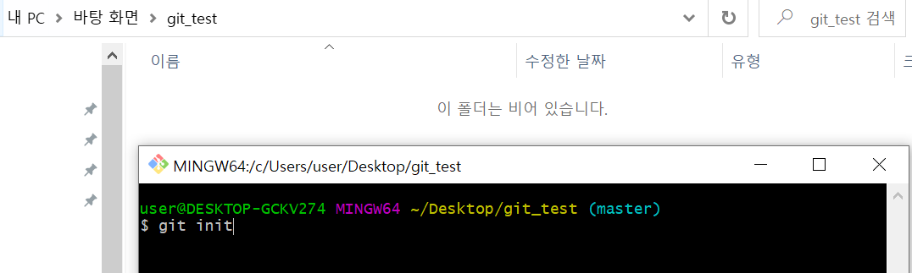
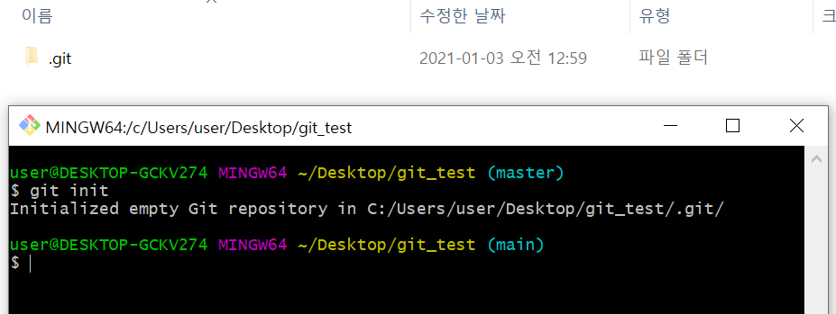
Git 기초 – git init
git init: 현재 폴더에서 git 시작
.git(숨겨진 폴더)가 생성됨. 이 폴더에 들어갈 일은 없음.
before after

Slide 10
Git 기초 – git add
Working
Directory
Staging
Area
Local
Repository
push
Remote
Repository
git add 파일/폴더명: git에 올릴 준비가 된 파일을 staging area에 올림
git add . : 해당 디렉토리 내의 모든 파일을 git add함
add
commit
clone
/fetch/pull

Slide 11
Git 기초 – git commit
Working
Directory
Staging
Area
Local
Repository
push
Remote
Repository
파일의 현재 상태를 저장
git commit –m “commit message”
: staging area에 있던 파일들을 Local Repository에 올림.
이때 커밋 메시지는 보통 무엇을 했는지, 되도록 영어로 신경 써서 적어주는 것이 중요.
add
commit
clone
/fetch/pull

Slide 12
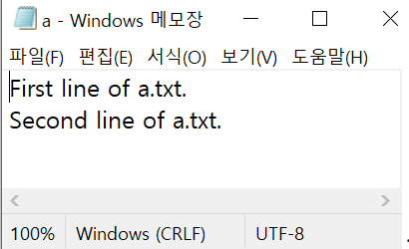
Git 실습 1 – git add & git commit
a.txt
Working
Directory
Staging
Area
Local
Repository
a.txt라는 새 텍스트 파일을 생성
git add a.txt
git commit –m “Add a.txt”
a.txt
Working
Directory
Staging
Area
Local
Repository
a.txt
Working
Directory
Staging
Area
Local
Repository

Slide 13
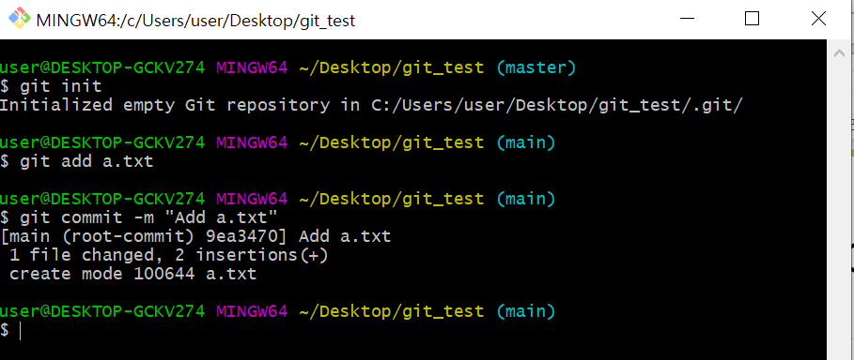
Git 실습 1 – git add & git commit

Slide 14
Git 기초 – git status
git status
working directory에서 파일의 생성, 수정, 삭제가 발생했지만,
이것이 staging area에 반영되지 않은 경우(git add를 안 한)를 확인
또는, staging area에 올라와 있지만, commit 되지 않은 경우를 알 수 있음.
습관적으로 해주는 것이 좋다.

Slide 15
Git 실습 2 – git add & git commit
파일의 수정, 삭제도 같은 방식으로 진행
파일 수정
파일(a.txt)을 수정한다.
git status
git add <파일명>
git commit –m <commit message>

Slide 16
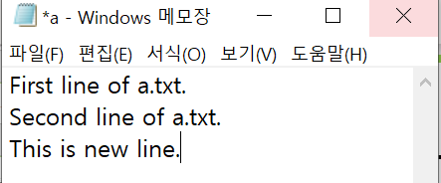
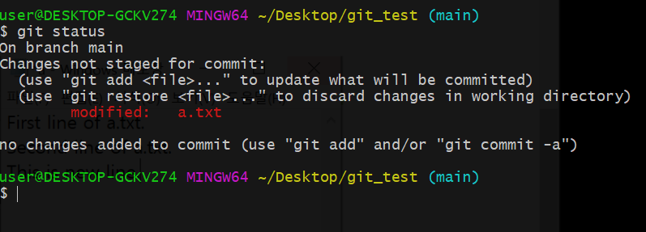
Git 실습 2 – git status
a.txt를 수정해보자.
git status
a.txt가 수정되었고, staging area에 반영되지 않았다고 알려준다.

Slide 17
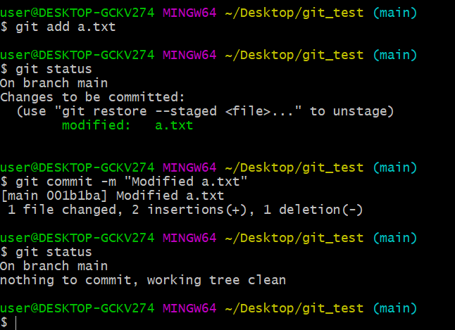
Git 실습 2 – git status
git add a.txt
git status
git commit –m “Modified a.txt”

Slide 18
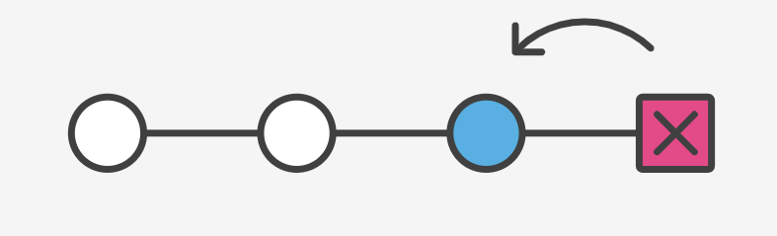
Git 기초 – git checkout
git checkout은 HEAD 포인터를 원하는 곳으로 이동하는 것.
이를 통해 이전에 커밋했던 내용으로 돌아갈 수 있다.
git checkout <Commit Hash>: HEAD 포인터를 해당 commit 버전으로 이동.
이때 Commit Hash는 git log 명령어를 통해 확인할 수 있다.
git checkout HEAD~n : 현재 HEAD를 n 커밋 이전으로 이동
git checkout main
: main 브랜치의 가장 최근 커밋으로 HEAD를 이동시킨다.

Slide 19
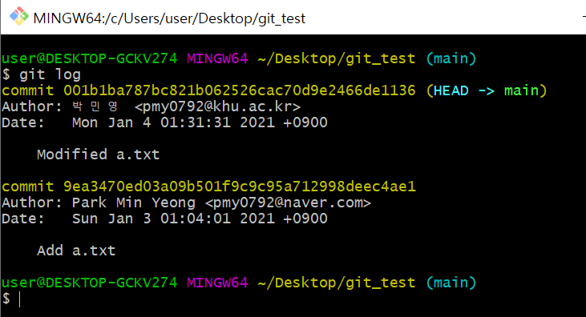
Git 실습 3 – git checkout
HEAD
main
git log
checkout할 commit Hash 복사
(앞 4~6자리만 복사해도 됨)
9ea347
001b1b
제일 최신 commit.
checkout할 버전

Slide 20
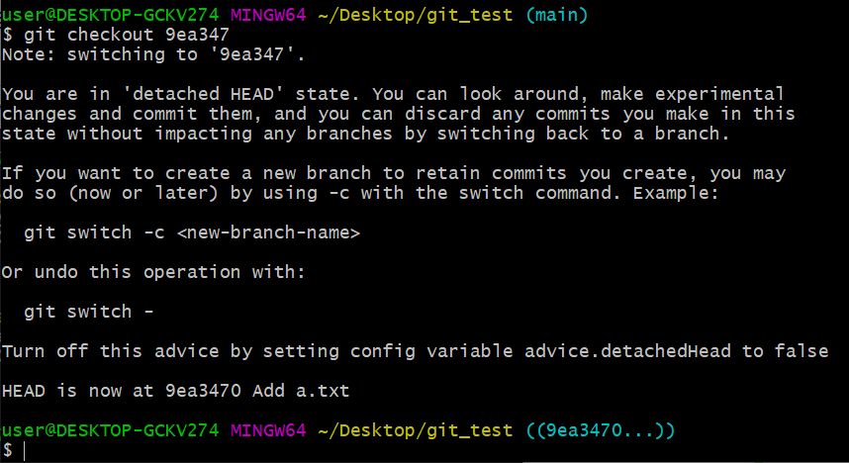
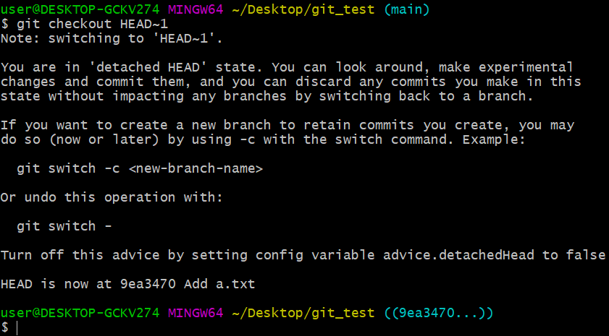
Git 실습 3 – git checkout
HEAD
main
git checkout <복사한 commit Hash>
git checkout HEAD~n
: HEAD의 n단계 이전 버전을 checkout
9ea347
001b1b

Slide 21
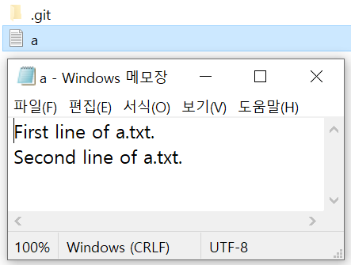
Git 실습 3 – git checkout
HEAD
main
git checkout <복사한 commit Hash>
git checkout HEAD~n
: HEAD의 n단계 이전 버전을 checkout
9ea347
001b1b
← 수정 전 a.txt를 확인 가능

Slide 22
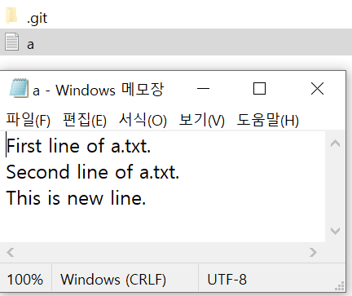
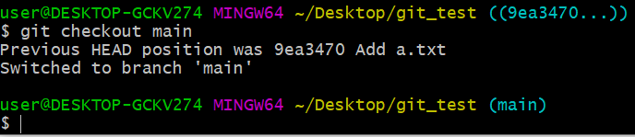
Git 실습 3 – git checkout
HEAD
git checkout main
: HEAD 포인터를 main의 가장 최근 커밋으로 이동. 다시 돌아감.
main
9ea347
001b1b

Slide 23
Git 기초 – git push
Working
Directory
Staging
Area
Local
Repository
push
Remote
Repository
add
commit
clone
/fetch/pull
git push origin main
origin이라는 remote repository에 main 브랜치의 커밋을 전송한다.
브랜치는 추후에 다룰 예정
원격 저장소 이름
브랜치 이름

Slide 24
Git 기초 – git clone/pull/fetch의 차이
Working
Directory
Staging
Area
Local
Repository
push
Remote
Repository
add
commit
clone
/fetch/pull
clone
pull
fetch
Local repository에
아무것도 없는 상태에서
Remote repository의
데이터를 가져옴
(remote 설정을 자동으로
해주는 초기 다운로드에 사용)
Local repository에 이미 remote repository의 정보가 있고, remote repository의 변경 사항을 갱신하기 위해 하는 것
Remote repository로부터
변경 사항을 가져옴
but local repository에 변경 사항을 병합하지는 않음
(pull은 병합함)

Slide 25
Git 기초 – git clone
Working
Directory
Staging
Area
Local
Repository
push
Remote
Repository
add
commit
clone
/fetch/pull
GitHub와 같은 remote repository에서 그대로 가져와 시작 할 수 있다. git init 불필요.
초기 다운로드에 사용
git clone <원격 저장소의 SSH주소>

Slide 26

Git 실습 4 – remote repository 생성
먼저 실습에 사용할 원격 레파지토리를 생성해보자.
(git clone, git remote 시 연결할 레파지토리)
GitHub(https://github.com)에 가입.
가입 시, git에 처음 등록했던 이메일과 같은 아이디로 하는 것이 좋다.
그리고 학교 계정으로 가입하면 PRO 혜택이 있다는 이점이 있다.
로그인 후, 좌측의 new repository 클릭.

Slide 27
Git 실습 4 – remote repository 생성
Repository name을 입력하고 create repository 클릭
중간의 public vs private에 대해,
GitHub에서 생성되는 repository는 기본적으로 오픈소스이다.
이전에는, private는 다른 사람에게 소스코드를 공개하지 않지만 유료 이용자만 선택할 수 있었다.
하지만 2019년 1월자로, 무료로 private를 선택할 수 있게 되었다. 단, 협업은 3인까지만 가능하다.

Slide 28
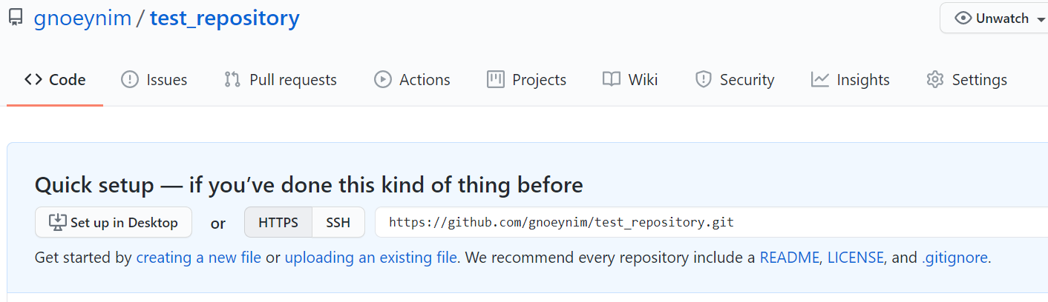
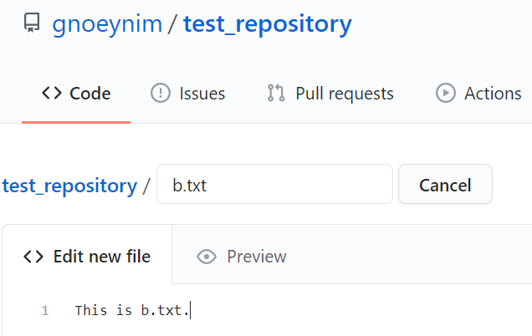
Git 실습 4 – remote repository 생성
새로 생성한 레파지토리에 b.txt를 웹에서 추가한다.

Slide 29
Git 실습 5 – git clone & git push
방금 만들었던 remote repository를 새 폴더에 clone 한 후,
README.md 파일을 만들어
그 변경사항을 commit & push 해보자.

Slide 30
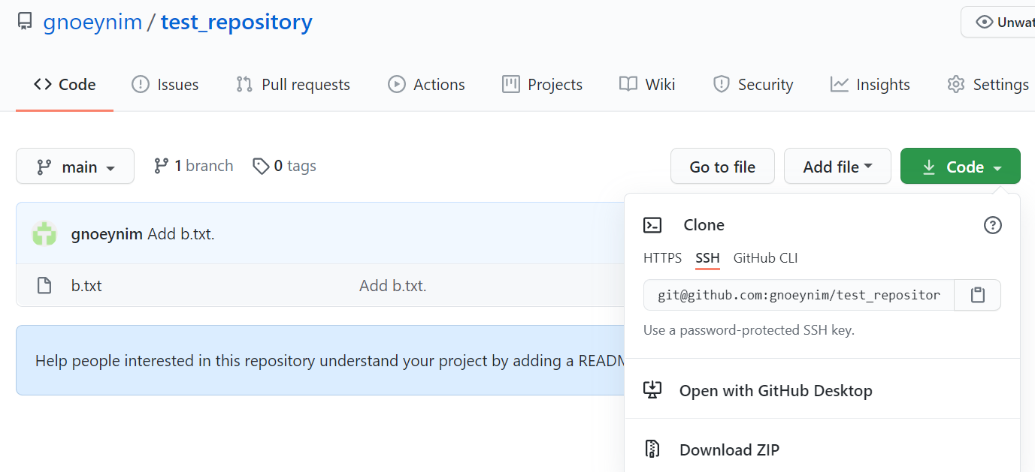
Git 실습 5 – git clone & git push
오른쪽의 Code 클릭 → SSH 클릭 → SSH 주소 복사
해당 repository의
SSH주소가 복사됨.

Slide 31
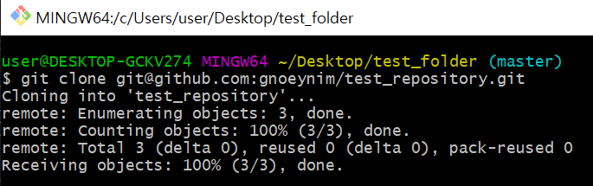
Git 실습 5 – git clone & git push
git clone <복사한 SSH주소>
※ 처음 git clone을 하면 인증 오류가 뜨기 때문에 인증을 해줘야 한다.(다음 슬라이드)

Slide 32
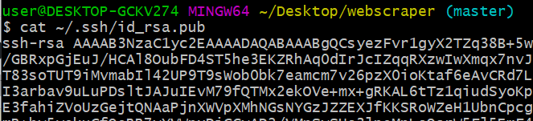
Git 실습 5 – git clone & git push
먼저 인증을 위한 ssh key를 생성한다.
ssh-keygen -t rsa -C “your_email@example.com“
계속 엔터를 누른다.
cat ~/.ssh/id_rsa.pub
입력 후 나온 출력을 모두 복사한다.

Slide 33
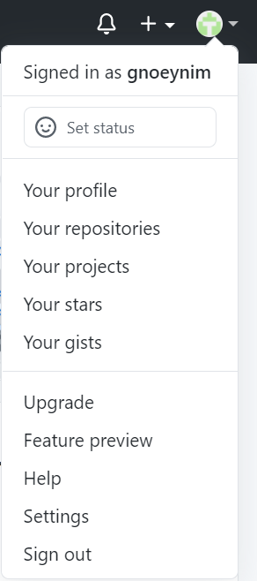
Git 실습 5 – git clone & git push
GitHub의 우측 상단 Settings 클릭

Slide 34
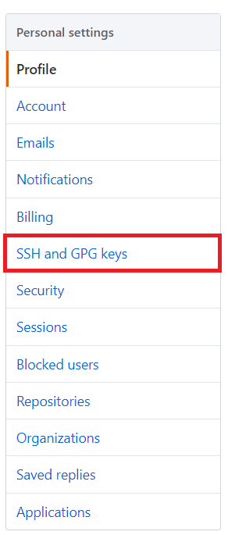
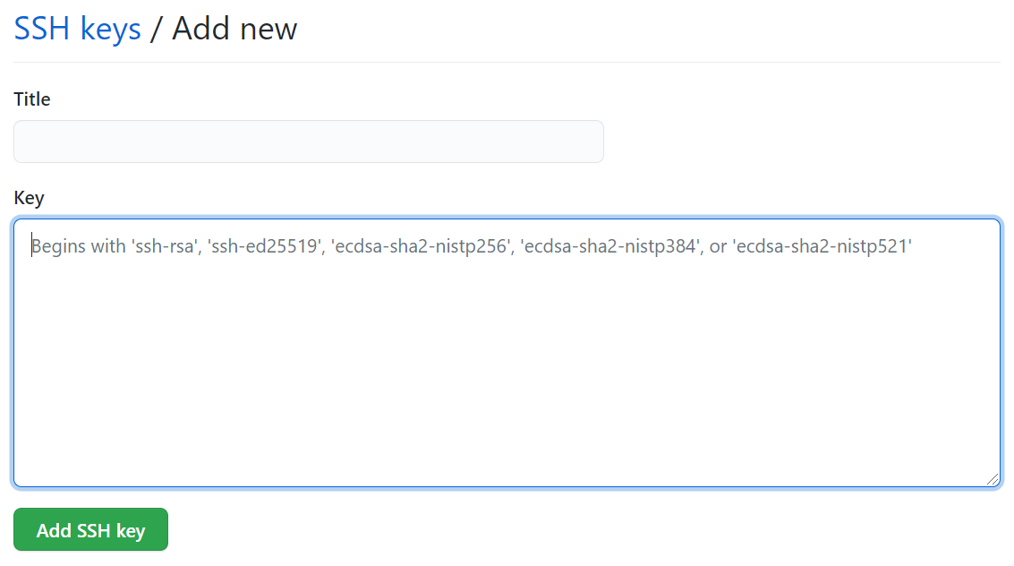
Git 실습 5 – git clone & git push
좌측 SSH and GPG keys 클릭
New SSH key 클릭 후 복사했던 것 붙여넣기
여기에 복사한 것 붙여넣기

Slide 35
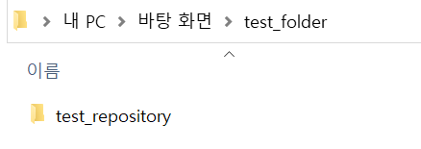
Git 실습 5 – git clone & git push
다시 SSH주소를 복사한 다음 git clone <SSH 주소>

Slide 36
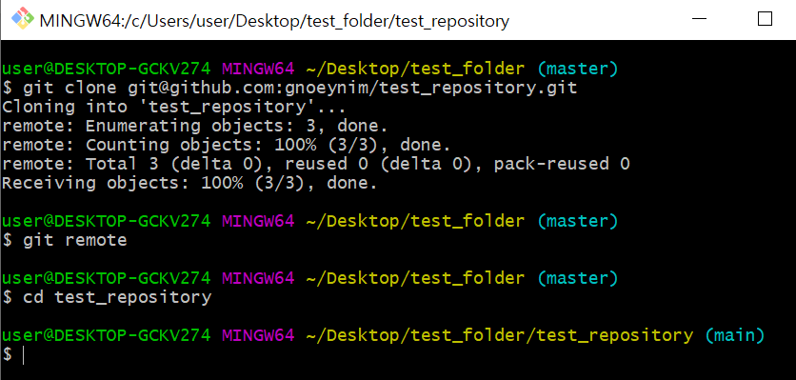
Git 실습 5 – git clone & git push
cd <git clone을 통해 생성된 폴더>: 현재 위치를 이동한다.

Slide 37
Git 실습 5 – git clone & git push
touch README.md : README.md 파일 생성
README.md 파일 수정
git add README.md
git commit –m “Add README.md”
※ .md 파일은 마크다운 파일로, jupyter notebook에서처럼 꾸밀 수 있다.

Slide 38
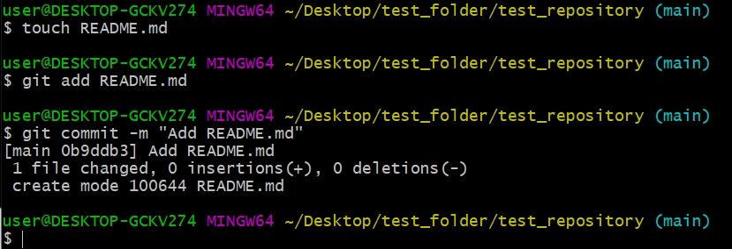
Git 실습 5 – git clone & git push

Slide 39
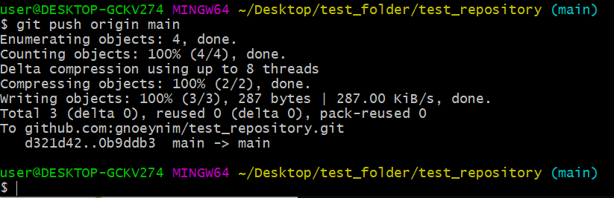
Git 실습 5 – git clone & git push
git push origin main

Slide 40
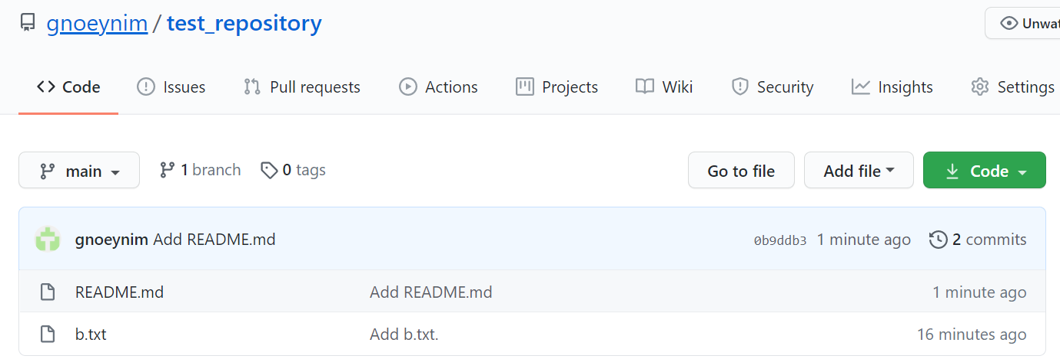
Git 실습 5 – git clone & git push
GitHub가서 확인
New!!

Slide 41
Git 기초 – git remote add
git clone에서는 git init을 따로 하지 않았음을 알 수 있었다.
그렇다면 이미 local에서 작업하고 있었다면, remote와 연결할 수 없는가? => X
git remote add origin <SSH 주소>
: origin이라는 remote repository에 연결한다.

Slide 42
Git 기초 – git fetch & git pull
git clone은 remote repository를 통째로 가져왔다.
이미 작업하던 local repository에서 remote repository를 가져오고 싶다면 => git fetch, git pull
차이가
뭐였더라..

Slide 43
Git 기초 – git fetch & git pull
git fetch origin <branch>
: origin에서 해당 브랜치의 데이터를 가져온다.
git pull origin <branch>
: origin에서 해당 브랜치의 데이터를 가져온 후,
local과 merge시킨다. Merge는 다음 강의자료에서 설명.
주로 git pull을 사용

Slide 44
Git 기초 – git fetch & git pull
git fetch vs git pull

Slide 45
Git 기초 – git clone/pull/fetch 정리
git clone <주소>
git init + git remote add origin <주소> + git pull origin main
clone
pull
fetch
Local repository에
아무것도 없는 상태에서
Remote repository의
데이터를 가져옴
(remote 설정을 자동으로
해주는 초기 다운로드에 사용)
Local repository에 이미 remote repository의 정보가 있고, remote repository의 변경 사항을 갱신하기 위해 하는 것
Remote repository로부터
변경 사항을 가져옴
but local repository에 변경 사항을 병합하지는 않음
(pull은 병합함)

Slide 46
Git 실습 6
컴퓨터에 새 폴더를 만들어 기존의 remote repository와 연결하고,
README.md를 삭제한 후 그 변경사항을 commit & push 해보자.

Slide 47
Git 실습 6 – ① git remote & git pull
git init
GitHub에서 이전에 생성했던 repository 주소 복사
git remote add origin <복사했던 주소>
git pull origin main

Slide 48
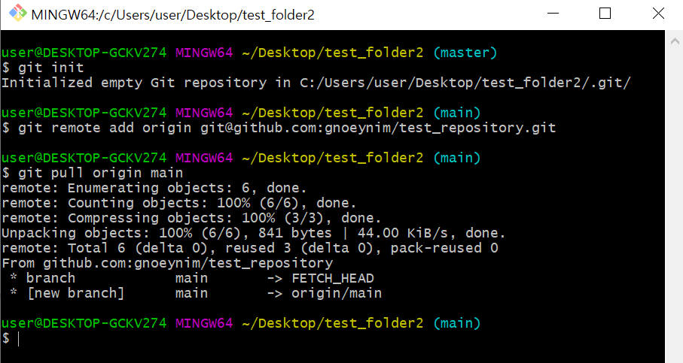
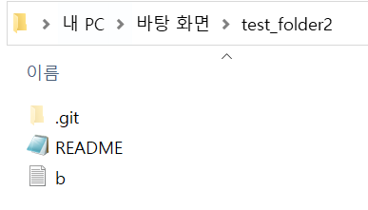
Git 실습 6 – ② git remote & git pull

Slide 49
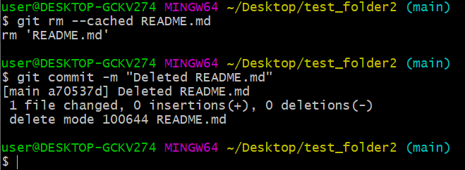
Git 실습 6 – ③ git add & git commit & git push
Git에 있는 파일을 삭제
① 파일을 삭제한다
② git add <파일명>
③ git commit –m <commit message>
① git rm --cached <파일명>
: 실제로는 삭제되지 않았지만 삭제되었다고 함.
② git commit –m <commit message>

Slide 50
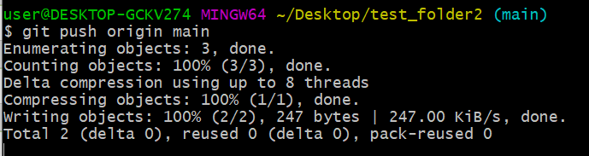
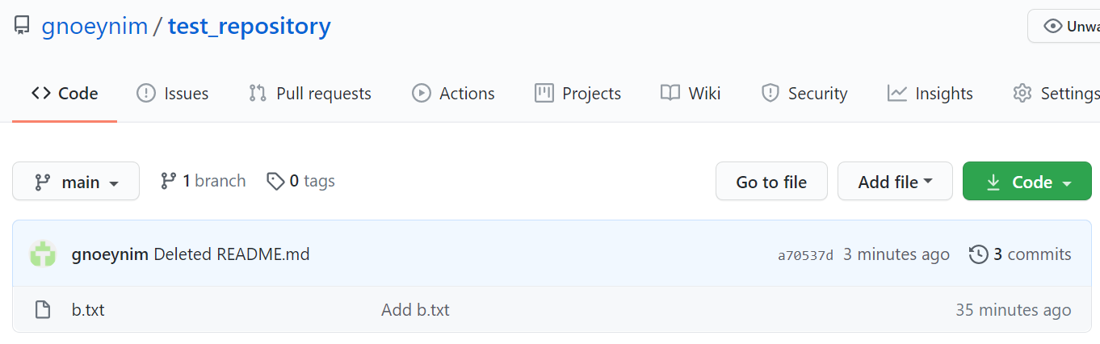
Git 실습 6 – ③ git add & git commit & git push
git push 후
README.md가 삭제된 것을
github에서 확인

Slide 51
Git 기초 - .gitignore
Why?
버전 관리가 필요하지 않은 파일도 있으므로, 모든 파일을 커밋하는 것은 불필요하다.
빌드 파일과 같이, 크게 중요하지 않고 재생성 가능한 파일들은 commit할 때 제외하는 것이 편하다.
최상위 directory에 .gitignore 파일을 만든 후, 커밋에서 제외할 파일을 .gitignore 파일에 적는다.
.gitignore template 참고

Slide 52
Git 기초 - .gitignore
touch .gitignore : .gitignore 생성.
.gitignore을 열고, 제외하고자 하는 파일명 또는 폴더이름, 또는 파일 확장자(*.exe와 같은 형식) 작성.

Slide 53
상편 끝.
하편에서 계속…

